Slide 1


2017
餐饮后台管理PPT

Slide 2
主目录
发现问题是解决问题的先决条件，但仅仅满足有提出问题是不够的，提出问题的目的是为了有效解决问题。人
生就是解决一系列问题的过程。个体克服生活、学习、实践中新的矛盾时的复杂心理活动，其中主要是思维活
动。教育心理学着重研究学生学习知识、应用知识中的问题解决。
项目简介
会 员 管 理
订 单 管 理
成 本 管 理
一
二
三
四
五
六
七
八
人事管理
商 品 管 理
库 存 管 理
附加
&
总结

Slide 3
1
项目简介
Project brief

Slide 4
项目简介
本项目为餐饮后台管理系统PC端，随信息技术的发展，当代的餐饮业也需要一个后台管理系统对相关人事，会员，原料等进行协助管理，本系统旨在帮助用户分类管理营业所需的各个事项，让用户能够简单方便的管理业务。本系统模块包括：用户登录，人事管理，会员管理，商品管理，订单管理，库存管理，成本管理。
突出技术有：vueJs框架；Router页面跳转；Vuex数据共享 。
项目
简介

Slide 5


小组分工
负责：
登录、注销；
首页、面包屑，搭建框架；
订单管理布局及相关功能；
个人信息页面；
合并项目；
写文档
李安妮
组长
彭子圆
组员
陈思渌
组员
丁 苗
组员
何青杏
组员
许浩林
组员
负责：
人事管理布局及相关功能
系统说明
会员管理布局及相关功能
个人信息布局
PPT
商品管理布局及相关功能
首页、面包屑
部分PPT
换肤
库存管理布局及相关功能
部分PPT
成本管理布局及相关功能

Slide 6
2
人事管理
Personnel Management

Slide 7
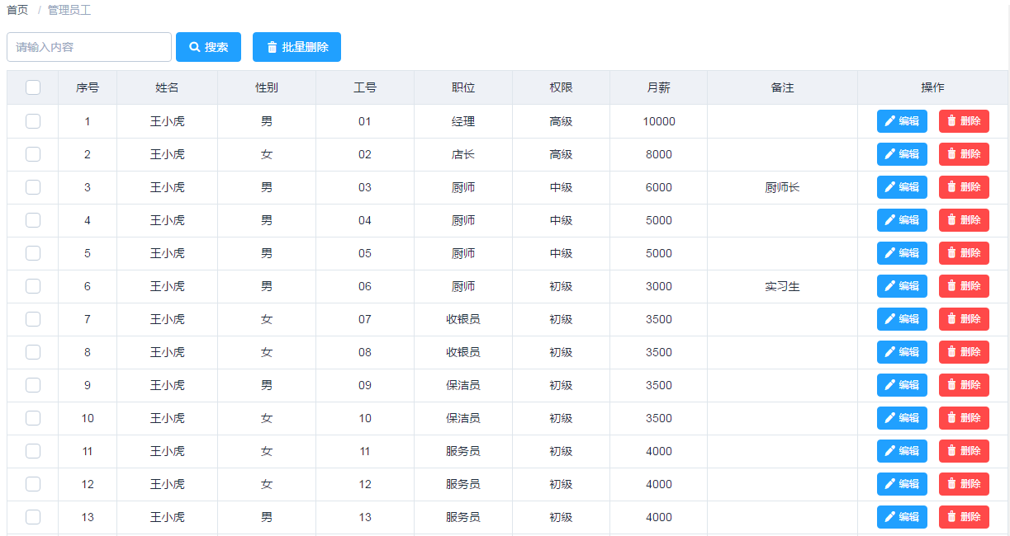
人事管理

Slide 8
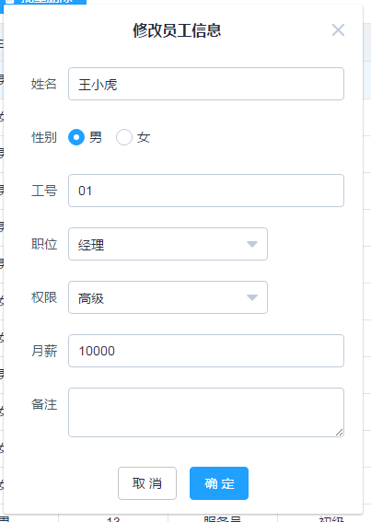
人事管理
表格显示
json数据模拟后端接口显示员工姓名、性别、工号、职位、权限、月薪及备注
添加员工
用vuex实现子组件间数据的共享，在组件A添加，将修改状态传到vuex，再在组件B中获取显示。
删除员工
点击删除按钮，删除对应表格行。
员工编辑
点击编辑弹出编辑框，编辑完成显示在表格内

Slide 9
3
会员管理
Member Management

Slide 10
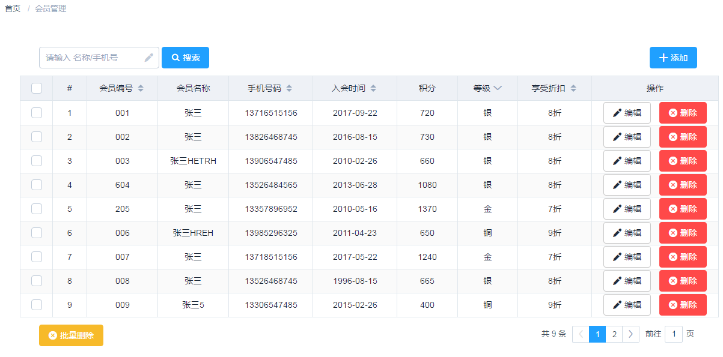
会员管理

Slide 11
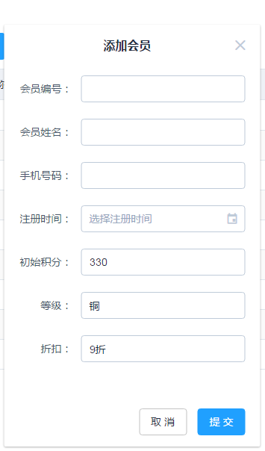
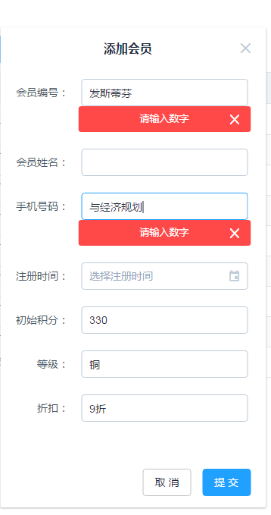
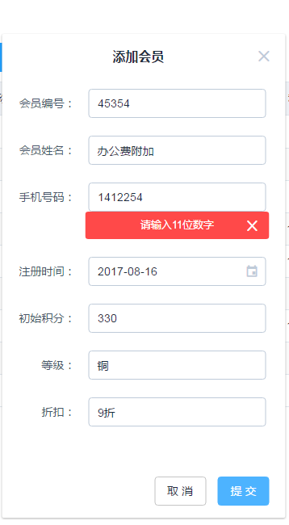
会员管理
添加会员
点击按钮弹出dialog框，编辑信息后点提交按钮则成功提交
校验
当会员编号及手机号码输入非数字时提示
当手机号码为非11位数时提示

Slide 12
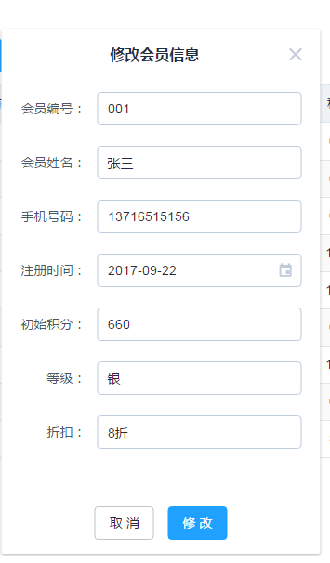
会员管理
编辑功能
点击编辑按钮会显示当行信息，修改后提交则显示
删除功能
点击删除功能实现单行删除
积分的获取与计算
通过手机号从订单管理获取相应会员的订单量，计算累加积分
等级和折扣的计算
通过最终积分得出相应的等级数和折扣数

Slide 13
4
商品管理
Commodity Management

Slide 14
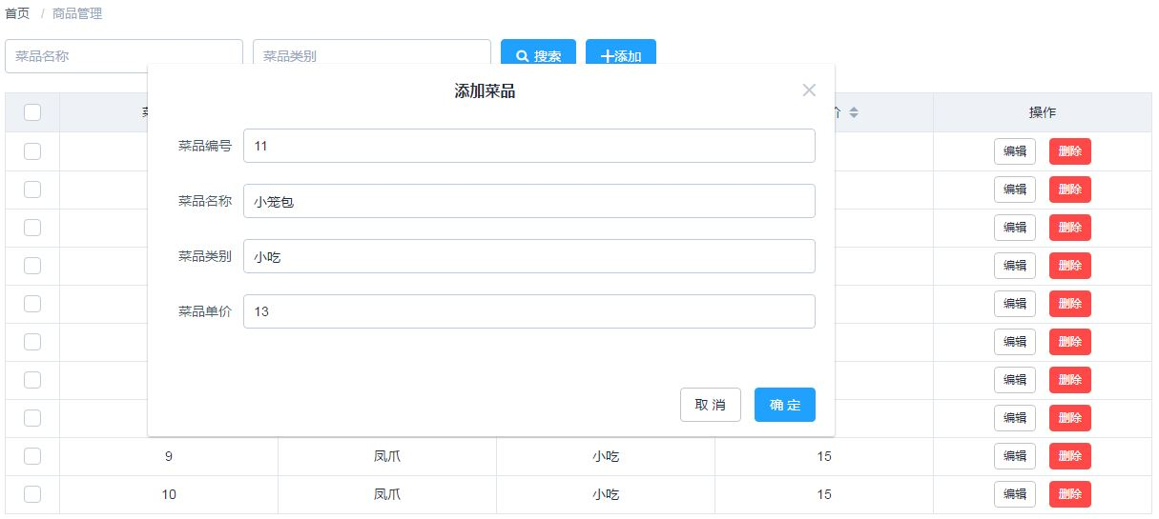
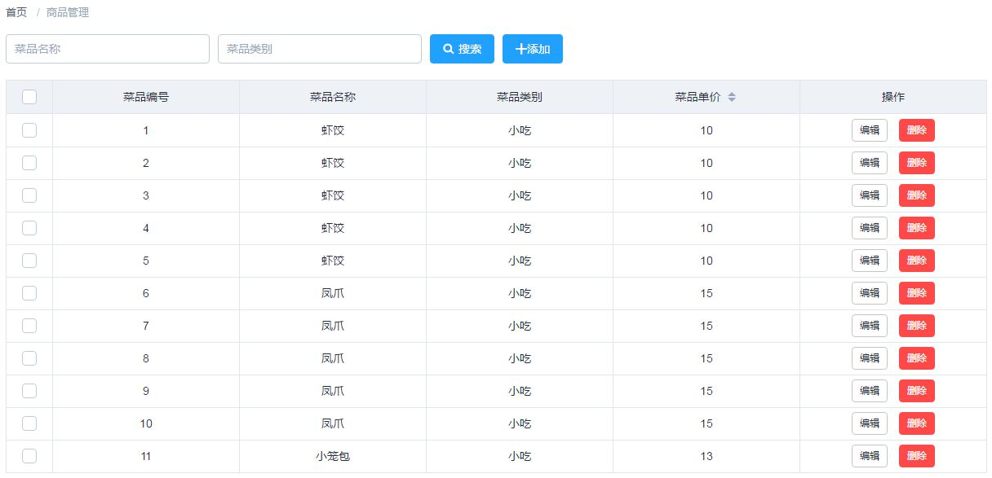
商品管理
添加会员
点击“添加”按钮
弹出“添加菜单”对话框
在其中添加数据
添加后按“确定”按钮
返回到列表并新增数据

Slide 15
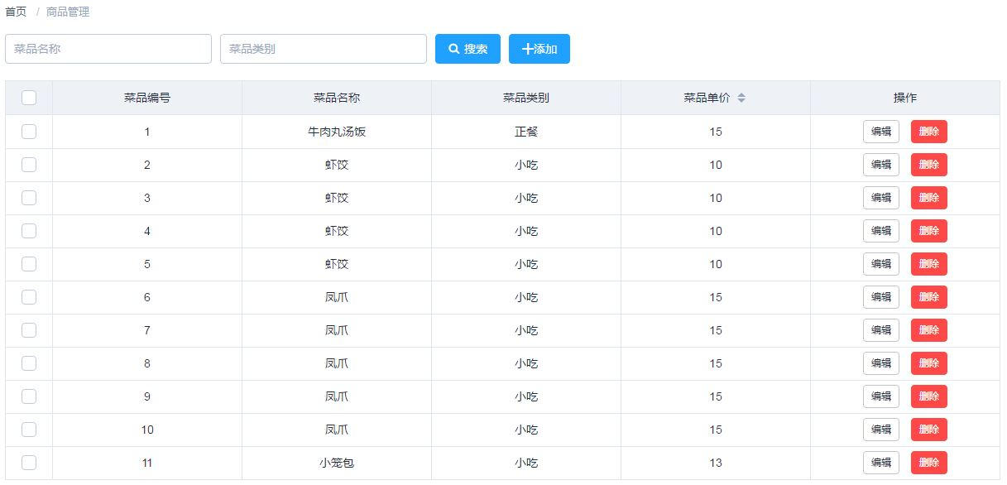
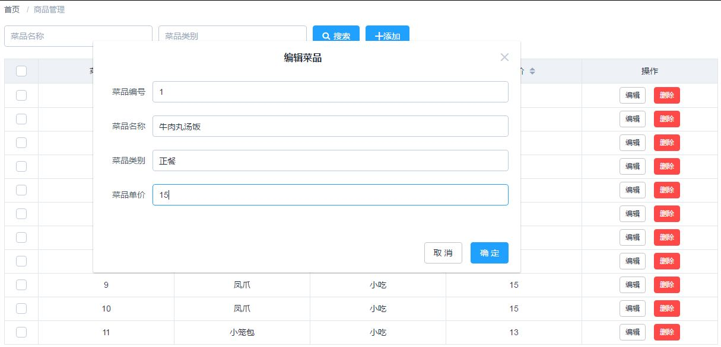
商品管理
编辑菜单
点击“编辑”按钮
弹出“编辑菜单”对话框
在其中编辑数据
添加后按“确定”按钮
返回到列表并修改数据

Slide 16
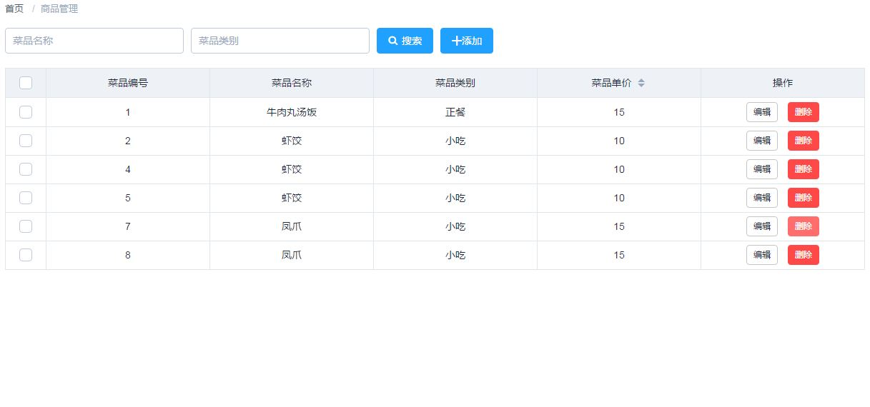
商品管理
删除菜单
点击指定数据“删除”按钮
直接删除列表中指定数据

Slide 17
5
订单管理
Order Management

Slide 18
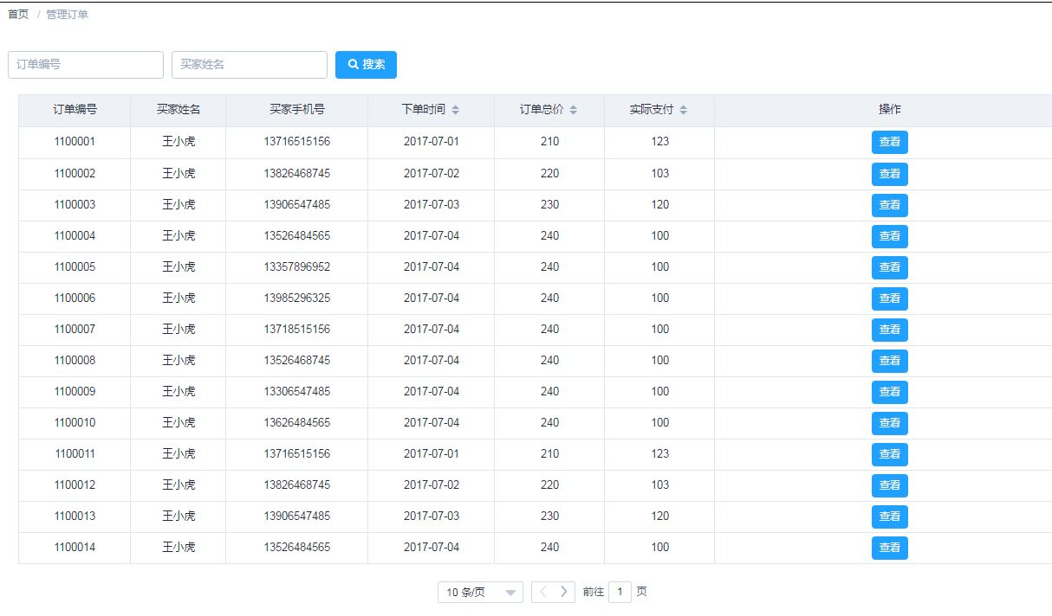
订单管理

Slide 19
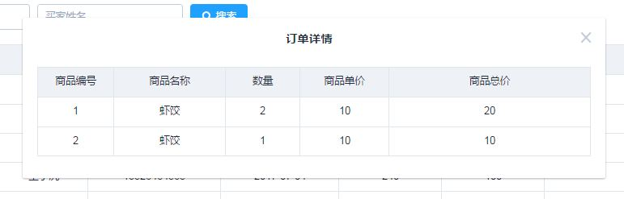
订单管理
查看信息
点击 “查看”按钮
可查看列表中指定数据

Slide 20
6
库存管理
Inventory Management

Slide 21
库存管理

Slide 22
库存管理

Slide 23
库存管理

Slide 24
7
成本管理
Cost Management

Slide 25
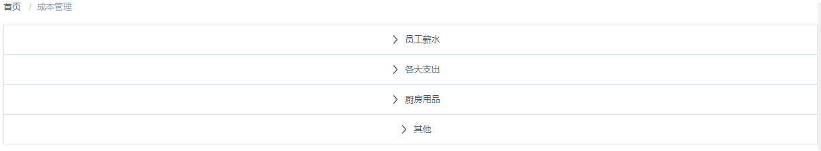
成本管理
查看信息
点击收缩按钮列出相应表单

Slide 26
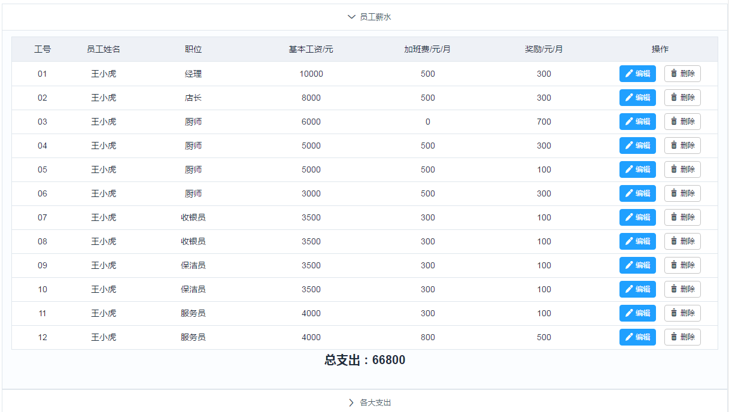
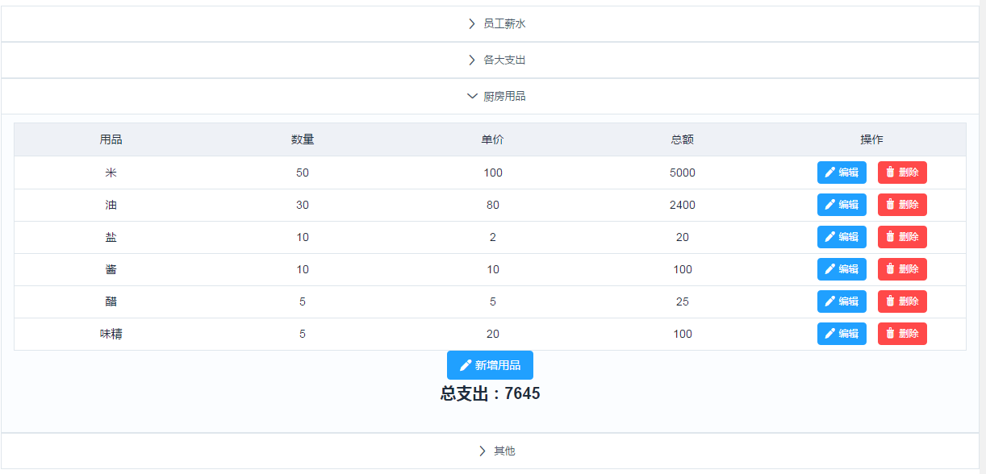
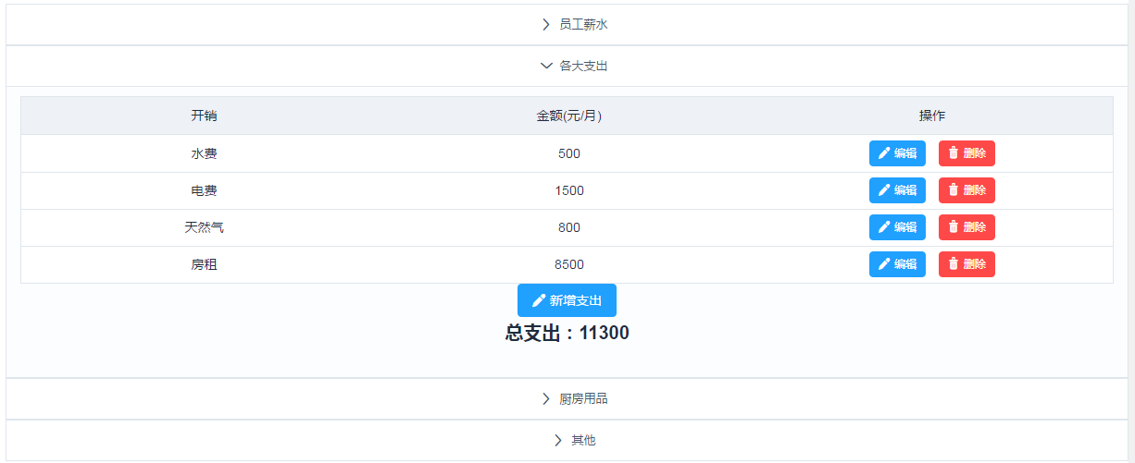
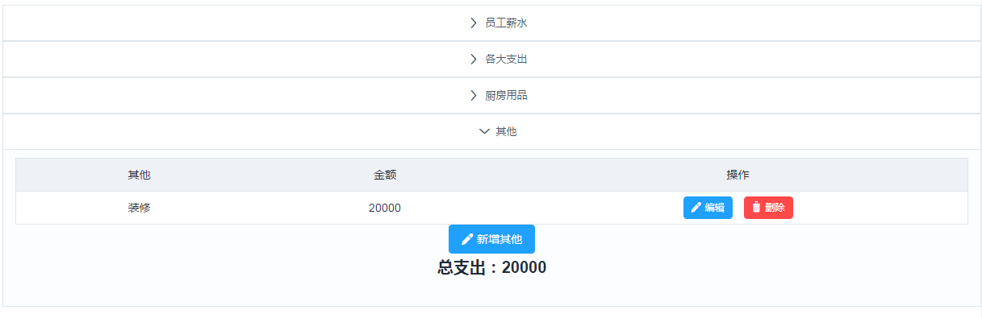
成本管理

Slide 27
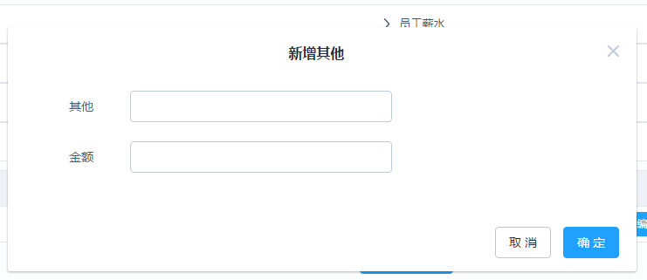

成本管理
编辑信息
点击编辑出现相应输入框，修改信息后点击完成按钮成功编辑
新增信息
点击“新增其他”出现弹出框，编辑点击确定成功新增

Slide 28
8
附加 总结
&
Additional & Summary

Slide 29
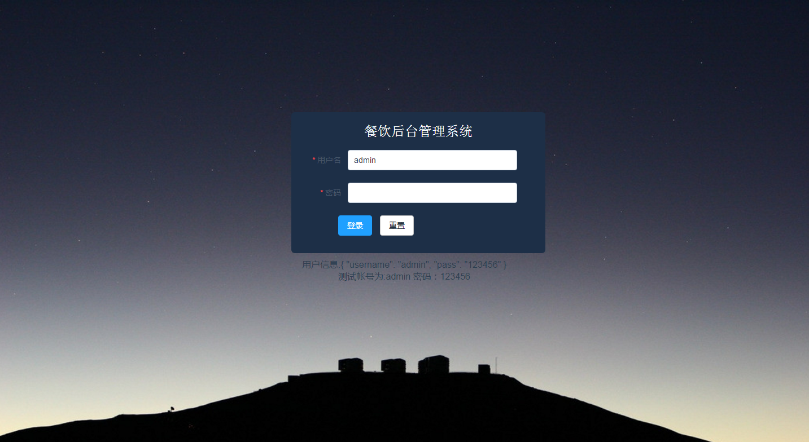
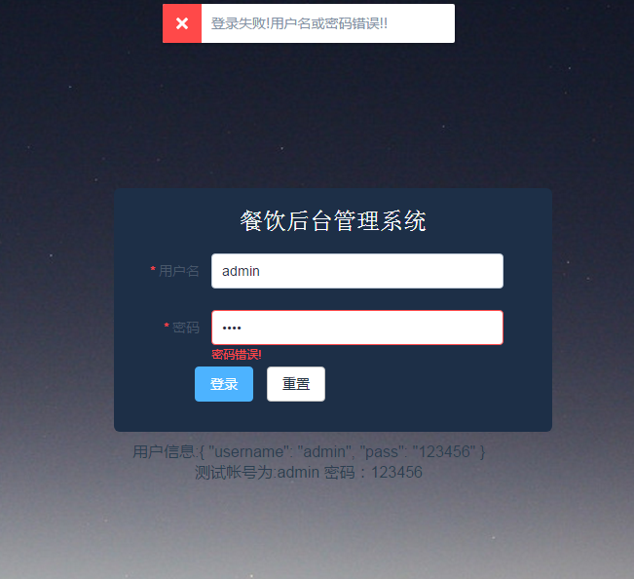
首页
当密码未输入
或者
输入出错时

Slide 30
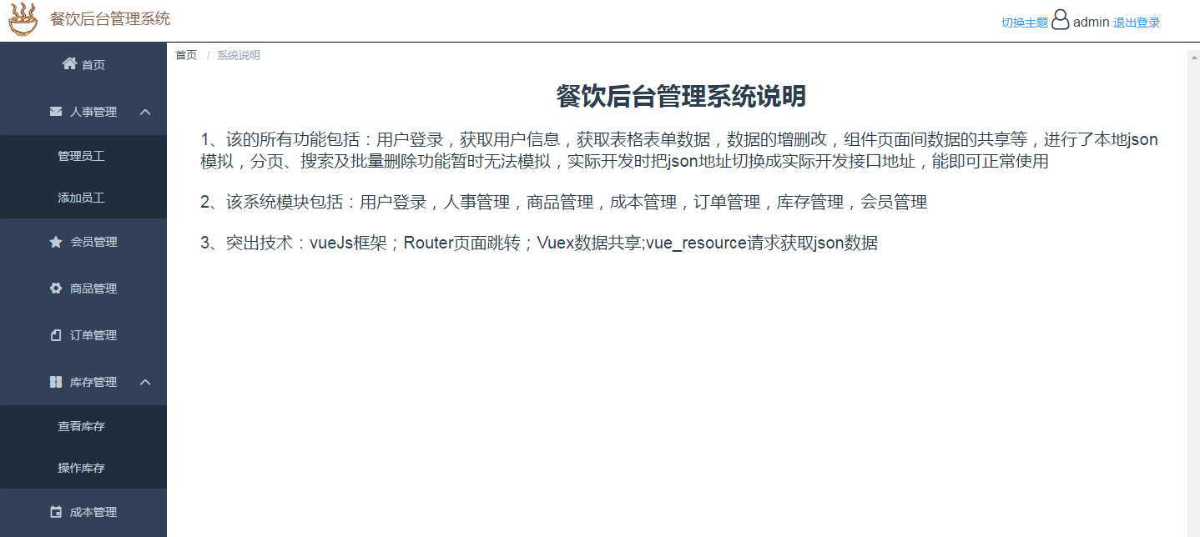
系统说明
成功登陆后跳转到系统说明
点击侧边导航栏
进入相应功能界面

Slide 31
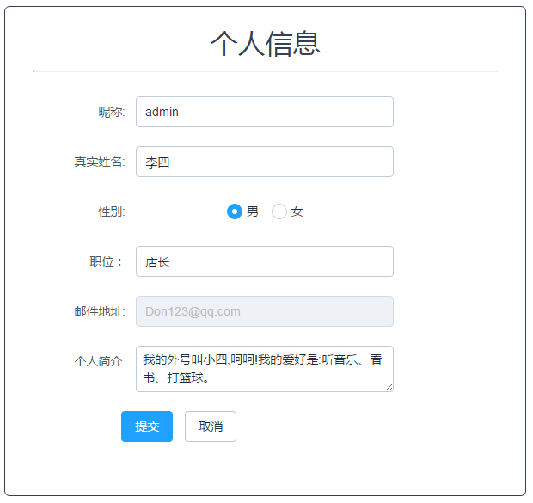
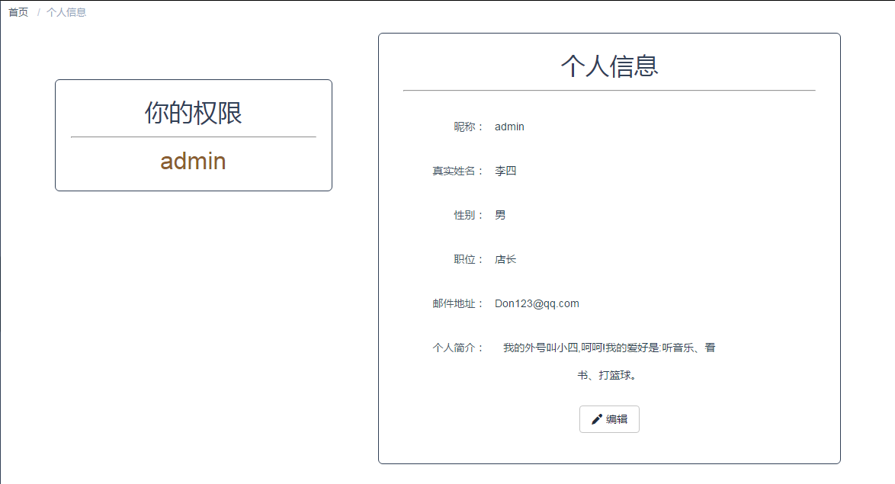
个人信息
修改个人信息
点击“编辑”
跳转到 编辑框
修改后点“提交”
即可成功修改

Slide 32
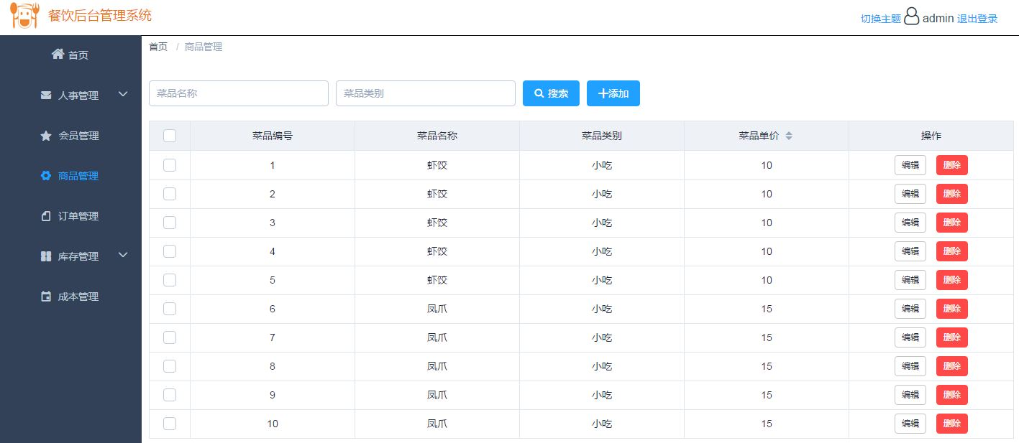
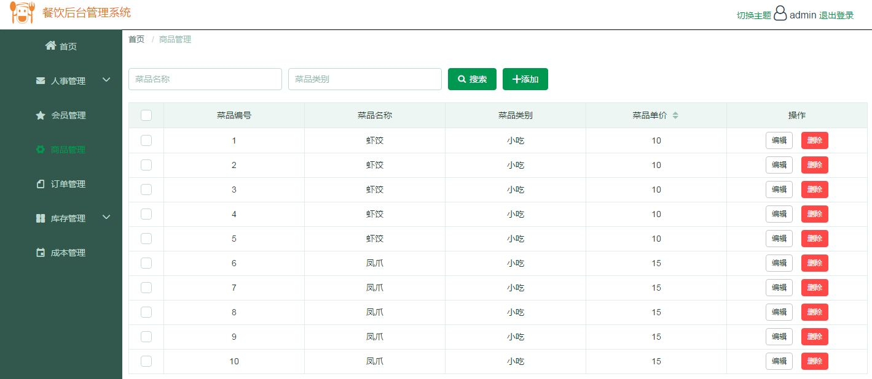
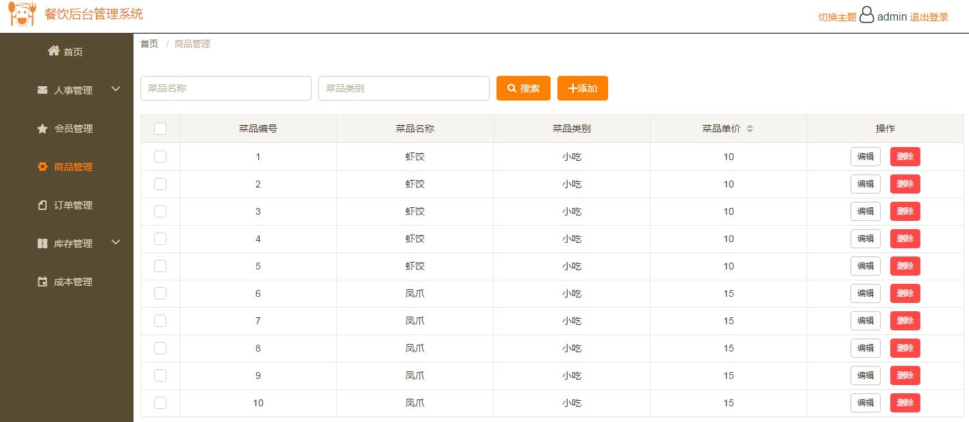
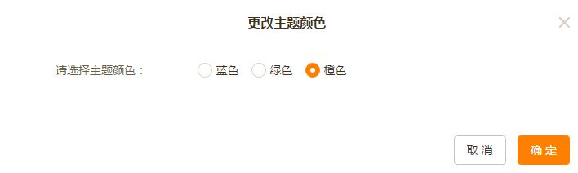
换肤

Slide 33
总结
组长-李安妮

Slide 34
总结
组员-彭子圆

Slide 35
总结
组员-陈思渌

Slide 36
总结
组员-丁苗

Slide 37
总结
组员-何青杏

Slide 38
总结
组员-许浩林

Slide 39
餐饮后台管理PPT
谢谢您的观看

